Slide 1

Nubia
Android开发技术入门培训系列
（一）Android介绍及开发环境
创建： 王忠御
版本：V1.0
日期：2016年7月4日

Slide 2

目录
○
Android介绍及框架体系基础
○ Android 编码规范及约定
○
○
○
Android开发基础知识
AndroidStudio环境和模拟器的搭建
程序签名和应用发布

Slide 3


Slide 4
Android历史介绍
○ Android之父 Andy Rubin（安迪-鲁宾） 2003年10月创建Android科技公司，2005年8月17
日被Google收购
○ 开放手持设备联盟，Open Handset Alliance：是美国Google 公司与2007 年11 月5 日宣布
组建的一个全球性的联盟组织。
○ AOSP：一个负责持续发展Android操作系统的开源代码项目成立了AOSP（Android Open
Source Project）。
○ 联盟将会支持Google 发布的Android 手机操作系统或者应用软件，共同开发名为Android
的开放源代码的移动系统。
○ 开放手机联盟包括手机制造商、手机芯片厂商和移动运营商几类。
Broadcom、中国移动、eBay、谷歌、宏达电、英特尔、LG、Marvell、摩托罗拉、
高通、三星

Slide 5
特点1
○ 应用框架可以重复使用，其组件也可以更换。
○ Dalvik虚拟机针对移动设备进行了优化。
○ 优化的图形能力支持2D、3D图形(OpenGL ES 3.0 )。
○ 集成了基于开源WebKit引掣的浏览器。
○ SQLite作为结构化数据存储。

Slide 6
特点2
○ 多媒体支持多种音频、视频格式。
○ GSM Telephony (hardware dependent)
○ 支持蓝牙Bluetooth，3G和WiFi
○ 支持照相机、GPS、指南针和加速度仪等传感器硬件。
○ 丰富的开发环境。包括模拟机、调试工具、内存运行检测，以及为Eclipse IDE所写的插
件，Google的 Android studio

Slide 7
Android 官方网站
http://developer.android.com/
官方教程中文版
http://hukai.me/android-training-course-in-
chinese/
在线中文版UI设计规范：
http://www.apkbus.com/design/index.html

Slide 8
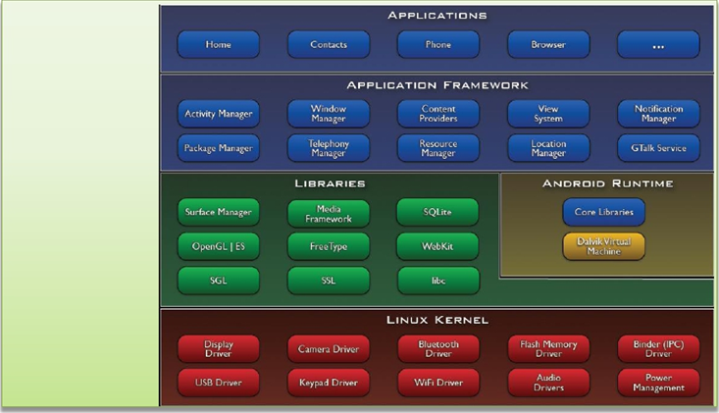
平台概述

Slide 9
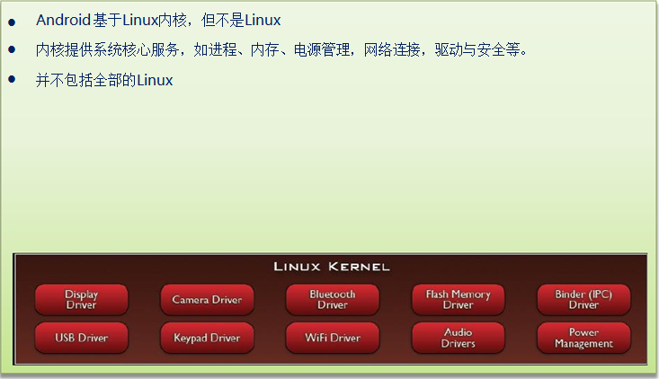
Linux Kernel

Slide 10
Android内核
●
●
●
●
Linux 内核位于硬件和软件堆之间的抽象层
核心服务：安全机制、内存管理、进程管理、网络、硬件驱动。
内核扮演的是硬件层和系统其它层次之间的一个抽象层的概念。
操作系统的初始化和编程接口和标准的Linux 系统是有所不同的。

Slide 11
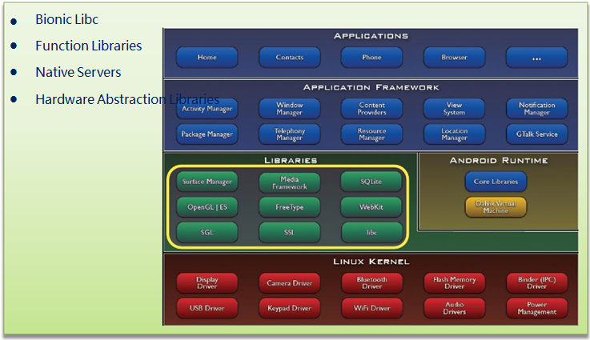
Libraries

Slide 12
Libraries
●
●
●
●
●
C/C++库：被各种Android 组件使用通过应用程序框架开发者可以使用其功能包括：
媒体库：MPEG4 H.264 MP3 JPG PNG .....
WebKit/LibWebCore：Web 浏览引擎
SQLite 关系数据库引擎
2D，3D 图形库、引擎

Slide 13
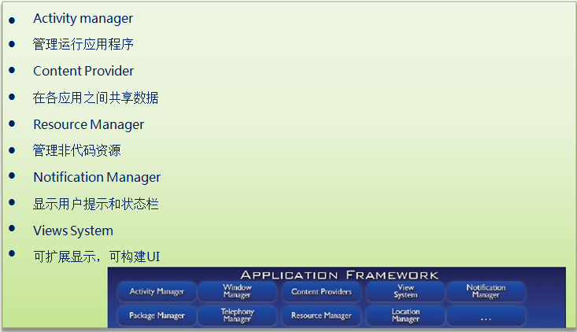
Applications Framework

Slide 14
应用和框架
●
●
●
●
核心应用，例如联系人，电子邮件，电话，浏览器，日历，地图， ...
充分访问所有核心应用框架API
简化组件的重用
用Java 编写应用程序

Slide 15
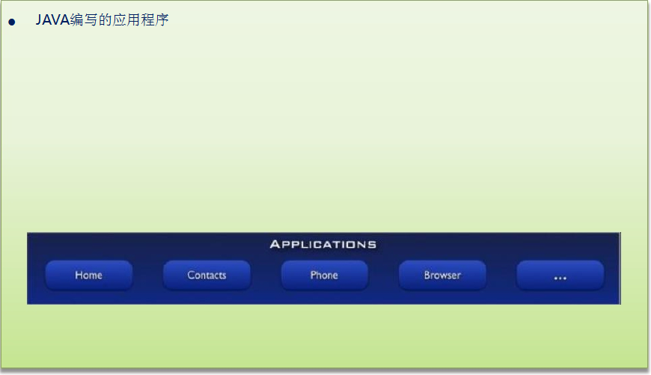
Applications
●
JAVA编写的应用程序

Slide 16
Android语言特性
○ Android是Google公司基于Linux内核的开源操作系统，主要用于移动设备，目前在智能
手机市场占有重要份额
○ Android应用层使用Java语言开发，运行于Dalvik虚拟机，每个Android应用运行在独立的
虚拟机中，这保证了各应用间资源的保护和线程安全
○ Android编程方式：Java，NDK，HTML

Slide 17
Android语言优缺点
优点
不足
●
●
●
●
●
1、开放性（开源），灵活自由
2、挣脱运营商的束缚
3、丰富的硬件选择
4、不受任何限制的开发商
5、无缝结合的Google应用
●
●
●
●
1、安全和隐私
2、电源管理
3、效率及内存优化
4、屏幕适配

Slide 18
主要版本的特性
版本名称
4.4
4.3
4.2.2
4.0.3
2.3.3
2.1
API level
19
18
17
15
10
7
特性点描述
最重要特点之一对低内存设备的优化、强化了Google Now、
Printing无线打印、云存储架构、音频和视频方面的改进、蓝牙增强、
屏幕录像、支持测步器和计步器、新“位置”功能
用户账户配制、拨号盘联系人自动补全、OpenGL 3.0、WiFi关闭后
保持位置功能、新的开发者工具
无线视频、平板多帐户支持、手势滑动输入、全景相片、滑动开启相
机
蓝色主题、人脸识别、3D驱动优化、正在运行的程序可以像电脑一样
的互相切换
用户界面调整、通场通讯（NFC）、新的运动控制API、原生视频聊
天、新的Android电子市场、Google Music、支持更多的大屏幕设
备、增强虚拟键盘
提升硬件速度、更多屏幕以及分辨率选择、大幅度的用户界面改良、
支持Exchange活动墙纸、大幅改进虚拟键盘、蓝牙2.1

Slide 19
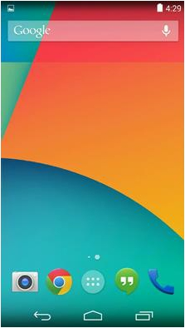
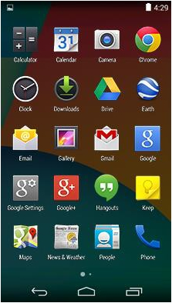
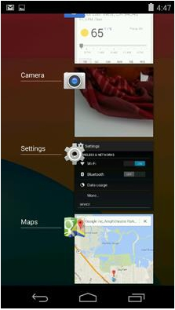
Android界面预览

Slide 20


z
参见编码规范文档

Slide 21


Slide 22
目录
○ Android开发环境搭建
○ Android工程基础介绍
○ 应用程序更新功能实现、程序签名和应用发布

Slide 23
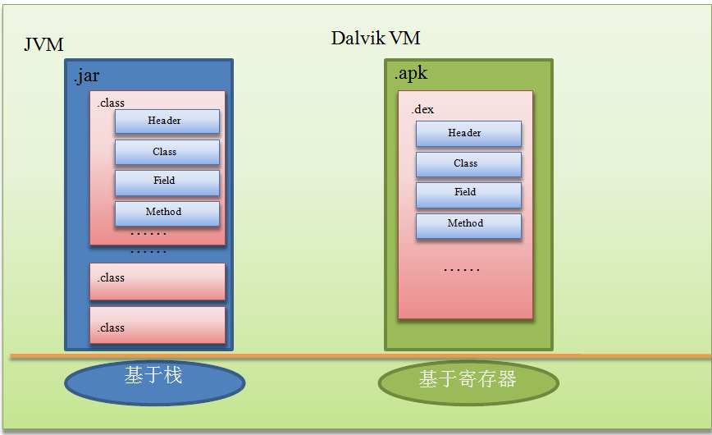
Dalvik VM 与 JVM 区别

Slide 24
Android开发环境搭建
●
●
●
安装JDK
推荐 JDK6.0 以上版本
安装Android Studio
下载地址（推荐）： http://developer.android.com/sdk/index.html
http://tools.android.com/download/studio/canary
或者工程院sdp提供的下载：
http://bbs.sdp.nd/forum.php?mod=viewthread&tid=11&extra=page=1
Android SDK

Slide 25
Android Studio VS Eclipse
○ Google推出的
○ 速度更快
○ UI更漂亮
○ 更加智能
○ 整合了Gradle构建工具
○ 强大的UI编辑器
○ 内置终端
○ 更完善的插件系统
○ 完美整合版本控制系统

Slide 26
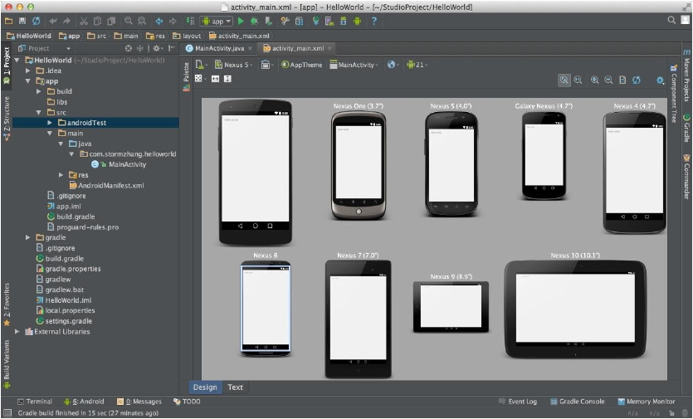
Android Studio 预览

Slide 27

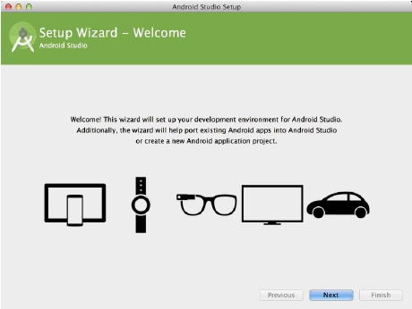
新建HelloWord工程
打开Android Studio，欢迎界面->进入到设置向导页

Slide 28
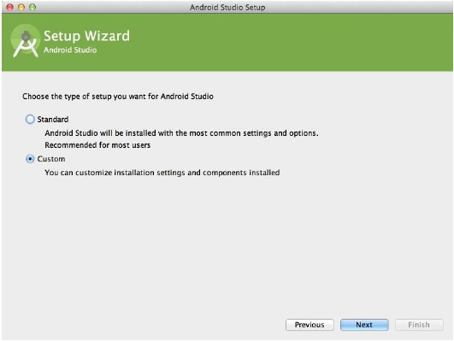
新建HelloWord工程
点击Next进入选择设置类型向导页,这里有两个选项“Standard”和“Custom”，
即标准和自定义，如果你本机的Android SDK没有配置过，那么建议直接选择
“Standard”, 点击“Finish”按钮

Slide 29
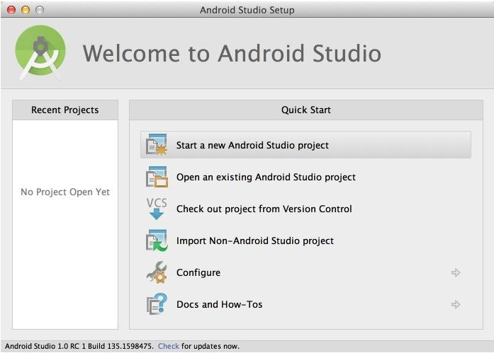
新建HelloWord工程——新建项目

Slide 30
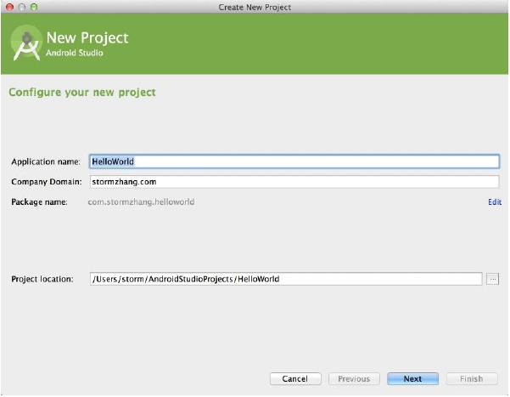
新建HelloWord工程
填上项目名称和包名以及项目路径等然后“Next”

Slide 31
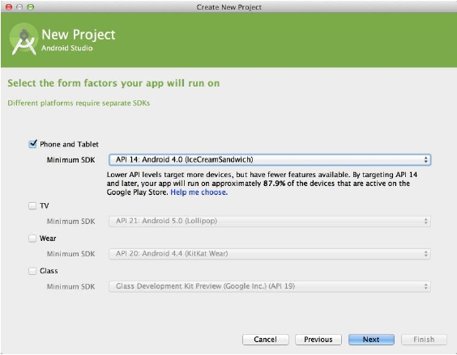
新建HelloWord工程
这个页面支持你适配TV、Wear、Glass等，我们只选择第一项就ok，选好最
小SDK然后”Next”

Slide 32
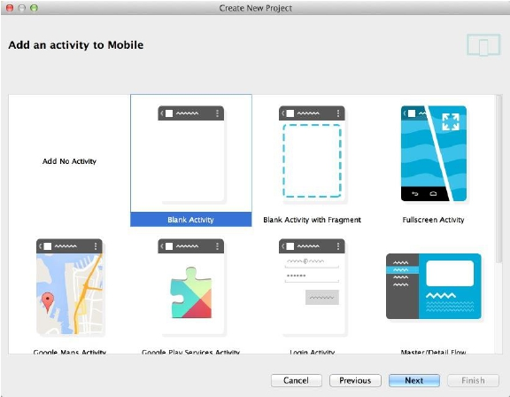
新建HelloWord工程
这个页面选择一个Activity模板，和Eclipse很像，我们直接选择一个Blank
Activity好了

Slide 33
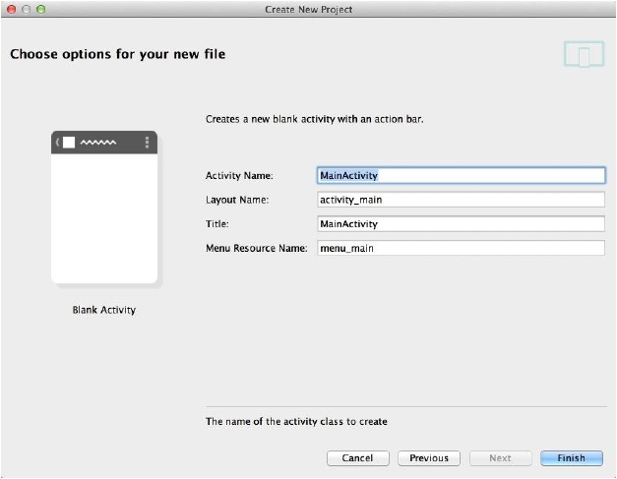
新建HelloWord工程

Slide 34
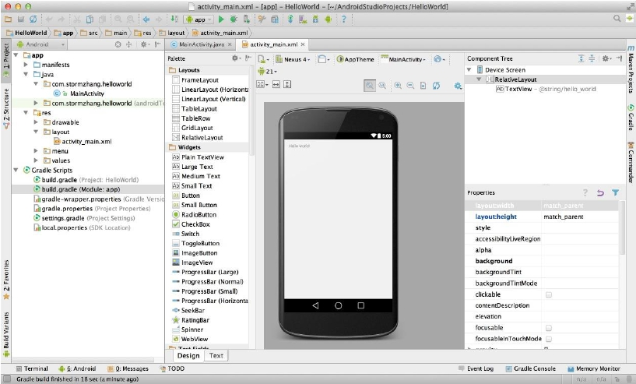
新建HelloWord工程

Slide 35
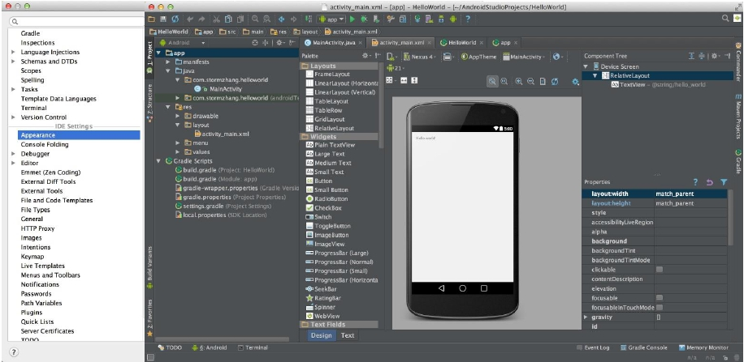
新建HelloWord工程
到Preference -> Appearance下更改主题到Darcula

Slide 36
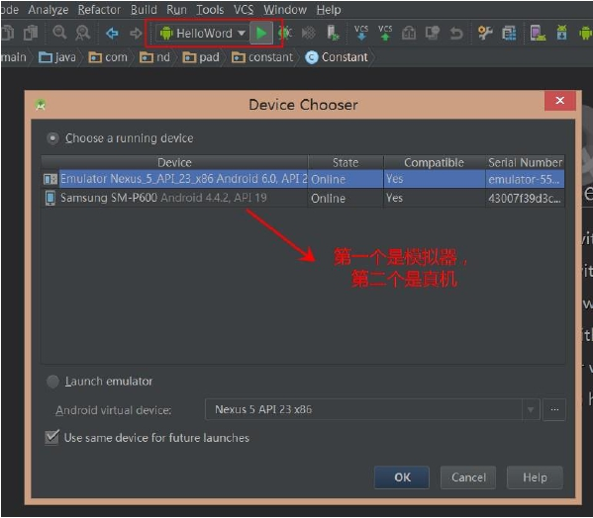
新建HelloWord工程——运行

Slide 37
新建HelloWord工程
创建Activity的方法主要包括一下几点：
1、一个Activity就是一个类，并且这个类要继承于Activity。
2、重写onCreate方法。
• public void onCreate(Bundle savedInstanceState) {
•
•
•
super.onCreate(savedInstanceState);
setContentView(R.layout.main);
}
3、每一个Activity都需要在AndroidMainfest.xml中 文件当中进行配置
• <activity android:name=".TestActivity"
•
•
•
•
•
•
android:label="@string/app_name">
<intent-filter>
<action android:name="android.intent.action.MAIN" />
<category android:name="android.intent.category.LAUNCHER" />
</intent-filter>
</activity>
4、为Activity添加必要的控件。
同过findViewById(控件的 id);可以得到所要显示的控件。例如：
取得TextView的控件 TextView textView=(TextView)findViewById(R.id.Test);

Slide 38
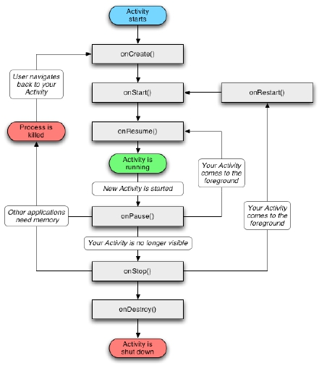
Activity生命周期

Slide 39
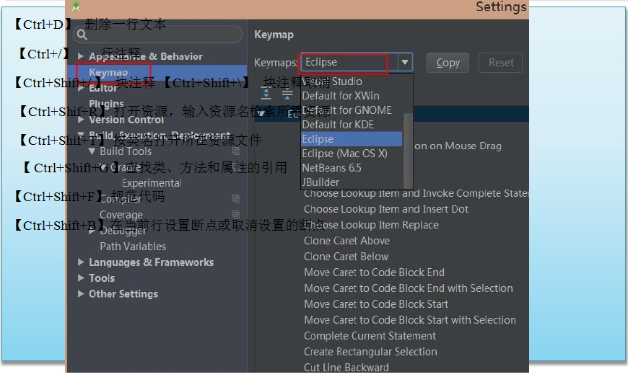
Android开发环境搭建 IDE常用快捷方式介绍

Slide 40
Android工程基础 工程目录
src/ java原代码存放目录
gen/ 自动生成目录
gen 目录中存放所有由Android开发工具自动生成的文件。目录中最重要的就是
R.java文件。 这个文件由Android开发工具自动产生的。Android开发工具会自
动根据你放入res目录的xml界面文件、图标与常量，同步更新修改R.java文件。
正因为R.java文件是由开发工具自动生成的，所以我们应避免手工修改R.java。
R.java在应用中起到了字典的作用，它包含了界面、图标、常量等各种资源的
id，通过R.java，应用可以很方便地找到对应资源。另外编绎器也会检查R.java
列表中的资源是否被使用到，没有被使用到的资源不会编绎进软件中，这样可
以减少应用在手机占用的空间。
res/ 资源(Resource)目录
在这个目录中我们可以存放应用使用到的各种资源，如xml界面文件，图片或
数据。具体请看ppt下方备注栏。
AndroidManifest.xml 功能清单文件
这个文件列出了应用程序所提供的功能，在这个文件中，你可以指定应用程序
使用到的服务(如电话服务、互联网服务、短信服务、GPS服务等等)。另外当
你新添加一个Activity的时候，也需要在这个文件中进行相应配置，只有配置好
后，才能调用此Activity。
default.properties 项目环境信息，一般是不需要修改此文件

Slide 41
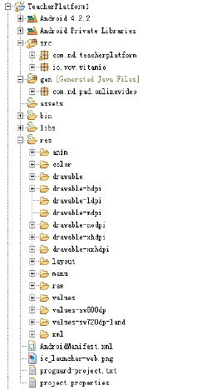
Android工程基础 工程目录

Slide 42
android的AndroidManifest.xml文件
○ AndroidManifest.xml是每一个应用都需要的文件， 位于应用根目录下，它描述了程序包的
全局变量, 包括暴露的应用组件(activities, services等等)和为每个组件的实现类，什么样的
数据可以操作，以及在什么地方运行。
○ 主要包括以下各个元素。
●
●
A.包名(package):指定本应用内java主程序包的包名。当没有指定apk的文件名时，编译后产生程序
包将以此命名。本包名应当在Android系统运行时唯一。
B.认证(certificate):指定本应用程序所授予的信任级别，目前有的认证级别有platform(system)、
shared、media以及应用自定义的认证。不同的认证可以享受不同的权限。

Slide 43
android的AndroidManifest.xml文件
●
●
C.权限组(permission-group):权限组的定义是为了描述一组具有共同特性的权限。
D.权限(permission):权限用来描述是否拥有做某件事的权力。Android系统中权限是分级的，前分
为普通级别(Normal)，危险级别(dangerous)，签名级别(signature)和系统/签名级别(signature or
system)。
○
系统中所有预定义的权限根据作用的不同，分别属于不同的级别。对于普通和危险级别的权
限，我们称之为低级权限，应用申请即授予。其他两级权限，我们称之为高级权限或系统权
限，应用拥有platform级别的认证才能申请。当应用试图在没有权限的情况下做受限操作，
应用将被系统杀掉以警示。
●
●
E.权限树(permission-tree)权限树的设置是为了统一管理一组权限，声明于该树下的权限所有者归
属该应用。系统提供了API，应用可以在运行时动态添加。PackageManager.addPermission()
F.使用权限(uses-permission):应用需要的权限应当在此处申请，所申请的权限应当被系统或某个应
用所定义，否则视为无效申请。同时使用权限的申请需要遵循权限授予条件，非platform认证的
应用无法申请高级权限。

Slide 44
android的AndroidManifest.xml文件
●
●
G:SDK（uses-sdk）:标识本应用运行的SDK版本。高兼容性的应用可以忽略此项。
H.application:application是Android应用内最高级别(top level)的模块，每个应用内最多只能有一个
application，如果应用没有指定该模块，一个默认的application将被启用。application将在应用启
动时最先被加载，并存活在应用的整个运行时生命周期。因此一些初始化的工作适合在本模块完
成. Application元素有许多属性，其中：“persistent”表示本应用是否为常驻内存，“enable”表示
本应用当前是否应当被加载。
<application android:icon="@drawable/icon" android:label="@string/app_name">
<activity android:name=".HelloOPhone"
android:label="@string/app_name">
<intent-filter>
<action android:name="android.intent.action.MAIN" />
<category android:name="android.intent.category.LAUNCHER" />
</intent-filter>
</activity>
</application>

Slide 45
android的AndroidManifest.xml文件
○ 在AndroidManifest.xml文件中，运行时模块的定义都作为本模块的子元素。当运行时模块
被调度时，如果应用没有启动，将首先启动应用进行初始化，然后调度对应模块。
●
●
I.activity:activity是application模块的运行时子元素，标识了一个UI。除了application，一个应用可
以声明并实现零至多个其它运行时模块，activity也同样。activity也包含了许多定义它工作状态的
属性，其中：“name”是必须的，它指定了该activity所在的文件名，如果该文件所属包不同于该
应用的包名（即本描述文件的最开始处），那么名字前面需要加入所在包名。activity通过增加
intent-fliter来标识哪些intent可以被处理，同时intent也是调度activity的主要参数。
J.receiver:receiver也是application的运行时子元素。receiver通过增加intent-fliter来标识它需要接受
哪些intent。当收到intent后，receiver将根据不同的intent进行不同的处理。当一个Intent发出后，
所有注册了该intent的receiver都将会收到，系统会根据receiver在系统中的注册次序顺序发送。当
一个receiver处理完该Intent后，系统才会向下一个receiver发送。当一个receiver有多个未接收的
intent时，将按照intent发送的次序顺序接收。

Slide 46
android的AndroidManifest.xml文件
●
●
●
●
●
例，intent-filter如下：
<action android:name="android.intent.action.MAIN" />
<category android:name="android.intent.category.LAUNCHER" />
K.service:service也是application的运行时子元素。Service属于后台模块，启动后将长时间运行，除
非停止该service或所在应用进程被杀死。
L.provider:provider也是application的运行时子元素。它继承于ContentProvider，是对该应用管理的
用户数据的结构化接入，是基于数据库操作方式的封装。如果应用允许外部应用访问／管理它的
用户数据，provider是Android平台提供的最佳方式。
M.activity-alias:顾名思义，是已有activity的别名。
N:uses-library:标识应用启动所必须的共享库。

Slide 47
一个AndroidManifest.xml文件的例子
<?xml version="1.0" encoding="utf-8"?>
<manifest xmlns:android="http://schemas.android.com/apk/res/android"
package="com.my_domain.app.helloactivity">
<application android:label="@string/app_name">
<activity class=".HelloActivity">
<intent-filter>
<action android:value="android.intent.action.MAIN"/>
<category android:value="android.intent.category.LAUNCHER"/>
</intent-filter>
</activity>
</application>
</manifest>

Slide 48
Android工程基础 常用SDK包介绍
○
○
○
○
○
○
○
○
○
○
○
○
○
○
○
Android.app：提供高层的程序模型、提供基本的运行环境
Android.content：包含各种的对设备上的数据进行访问和发布的类
Android.database ：通过内容提供者浏览和操作数据库
Android.graphics ：底层的图形库，可以将它们直接绘制到屏幕上.
Android.location ：定位和相关服务的类
Android.media：提供一些类管理多种音频、视频的媒体接口
Android.net ：提供帮助网络访问的类，超过通常的java.net.* 接口
Android.os ：提供了系统服务、消息传输、IPC 机制
Android.opengl：提供OpenGL 的工具
Android.provider：提供类访问Android 的内容提供者
Android.telephony ：提供与拨打电话相关的API 交互
Android.view ：提供基础的用户界面接口框架
Android.util ：涉及工具性的方法，例如时间日期的操作
Android.webkit ：默认浏览器操作接口
Android.widget ：各种UI 元素(大部分可见)在应用程序的屏幕中使用

Slide 49
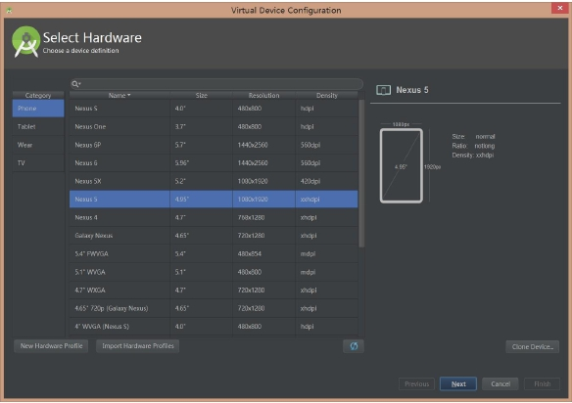
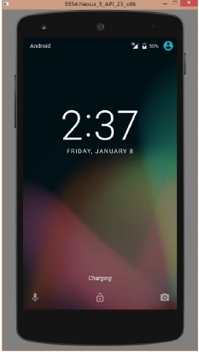
Android模拟器

Slide 50
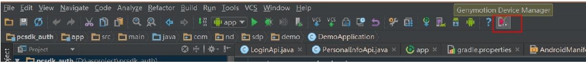
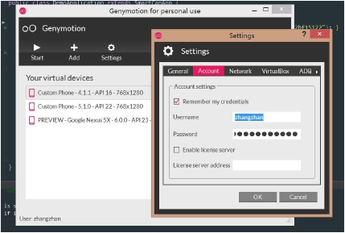
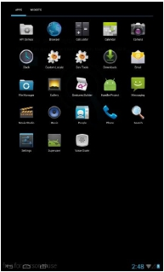
Android模拟器——Genymotion
● 下载地址：https://www.genymotion.com/#!/download
● 安装插件：File->Settings->Plugins->Browse Repositories,搜索Genymotion并安装

Slide 51


Slide 52
作业任务
○ 搭建Android开发环境实现第一个应用程序：
●
●
●
●
下载Android Studio开发环境
搭建配置开发环境和模拟器环境
编码实现Hello World,并实现模拟器和真机调试运行
签名打包，并发布APK安装包，安装

Slide 53
问题&反馈
Q&A

